Slide 1

UBND PHƯỜNG LONG BIÊN
TRƯỜNG MẦM NON LONG BIÊN
LĨNH VỰC PHÁT TRIỂN NHẬN THỨC
Chắp ghép các hình để tạo thành hình mới
Lứa tuổi: 4-5 tuổi
Giáo viên: Lương Thị Lan

Slide 2

Hội Thi
Bé Vui Học Toán

Slide 3
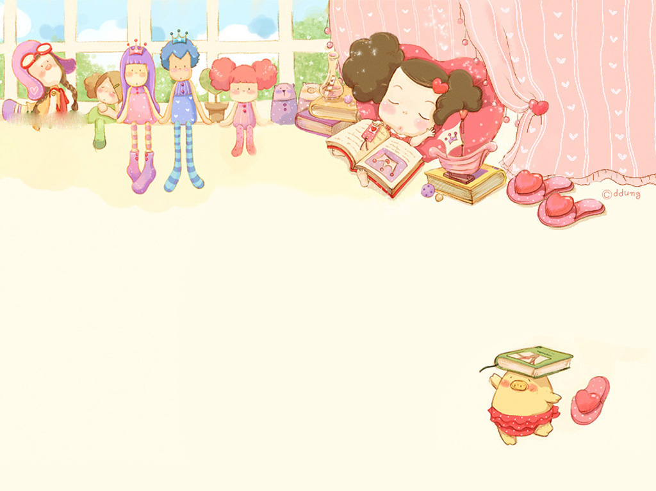
Phần 1: Giải đố đoán hình

Slide 4
Một góc vuông Hai góc nhọn Ba cạnh như ai Đố biết hình gì?
1. Hoạt động 1: Giải đố đoán hình

Slide 5
Vuông bốn góc Cạnh bằng nhau Bạn nào giỏi Đọc tên tôi?

Slide 6
Họ Hình tên Nhật là em Cũng có 4 cạnh mà chẳng bằng nhau Đố rồi các bạn giải mau Tên thì như vậy hình gì nói đi?

Slide 7
Béo trục béo tròn Chỉ lăn không đứng Không cạnh, không góc Đố biết hình gì?

Slide 8
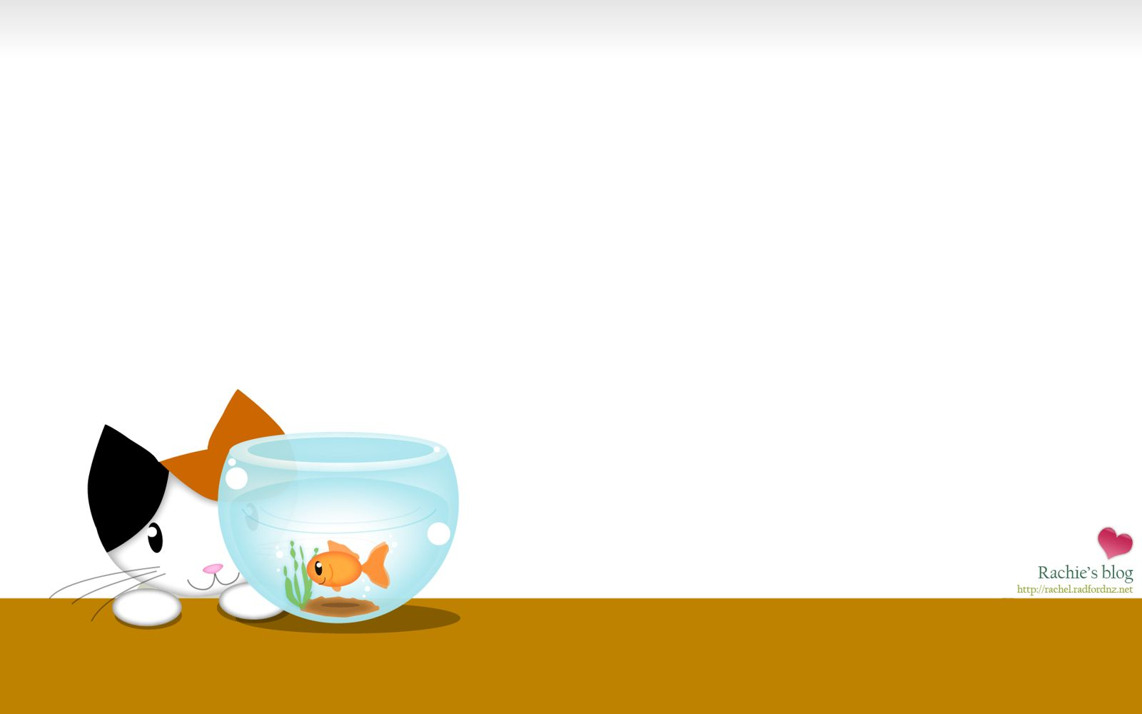
Phần 2: Hình học ngộ nghĩnh

Slide 9
Hoạt động 2: Chắp ghép các hình học để tạo thành hình mới. Chắp ghép hai hình vuông thành hình chữ nhật

Slide 12
Chắp ghép hai hình chữ nhật thành 1 hình vuông

Slide 13
Chắp ghép hai hình chữ nhật thành 1 hình vuông

Slide 14

* Chắp ghép theo ý thích.

Slide 16
Thuyền Buồm

Slide 17
Xe ô tô tải

Slide 18
Máy bay

Slide 19
Đèn giao thông

Slide 20
* Chắp ghép theo yêu cầu

Slide 22
Thuyền Buồm

Slide 23
Xe ô tô tải

Slide 24

Phần 3: Bé trổ tài

Slide 25
Trò chơi 1: Ai nhanh hơn.
nhanh CC: Chia hai đội chơi, chơi theo luật tiếp sức, mỗi bạn của các đội sẽ lần lượt lên lấy các hình để chắp ghép tạo thành 1 hình giống hình mẫu có sẵn. LC: Đội nào ghép đúng hình mẫu và nhanh nhất đội đó dành chiến thắng.

Slide 26

Trò chơi 2: Trò chơi nối hình
Các con hãy nối hình ở cột bên sao cho tương ứng với hình học của cô .

Slide 27






Buổi học kết thúc
Chúc các bé chăm ngoan học giỏi

